Slide 1
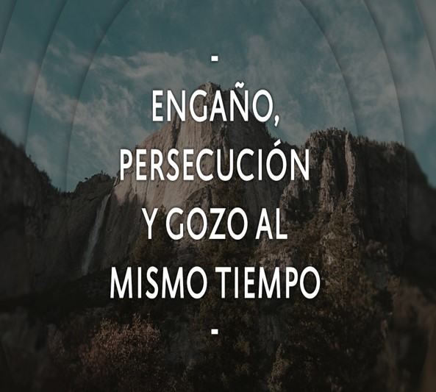
ENFRENTANDO EL ENGAÑO
Y LA PERSECUCIÓN
“Dios obra para proteger y perpetuar la iglesia”.

Slide 2
VERSÍCULO CLAVE:
“Si es de Dios, no la podéis destruir; no seáis tal vez hallados luchando contra Dios”. Hechos 5:39.
FUNDAMENTO BÍBLICO:
Hechos 5:1-3,5,7,10,12,14,16,29-31,34,35,40,41.

Slide 3
INTRODUCCIÓN
Las iglesias no deben ver las dificultades como algo fuera de lo común, la iglesia primitiva enfrentó pruebas, desde practicas engañosas internas hasta persecución de agentes externos.
Al saber que Dios preserva y protege a su pueblo, los creyentes pueden vencer el desanimo cuando surgen los desafíos.
Pidamos que Dios nos conceda el valor y la integridad para enfrentar la oposición, sin importar la fuente, y aun así permanecer fieles a Él.

Slide 4
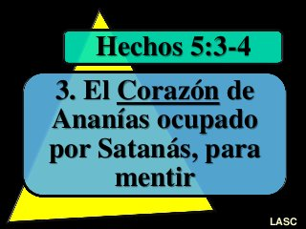
DIOS JUZGA A DOS MENTIROSOS
Hechos 4:34-37; 5:1-11.
1

Slide 5
Muchos de los nuevos creyentes, vinieron como peregrinos de diversas partes del Imperio Romano, y no trajeron suficiente dinero para quedar los días extra que estaban pasando en Jerusalén.

Slide 6
Muchos de los creyentes locales respondieron cuando surgió esta necesidad, vendiendo propiedades y dando la ganancia a la iglesia para satisfacer tales necesidades, Hechos 4:34,35.
  José de sobrenombre Bernabé es ejemplo de compartir con sinceridad, Hechos 4:36,37.
  Ananías y Safira son un mal ejemplo de compartir, lo hicieron hipócritamente, Hechos 5:1-10.
    Ellos pecaron contra Dios, V.1-4.
    Ellos sufrieron el castigo de Dios, V.5-10.
    El resultado: todos tuvieron gran temor, V.11.

Slide 7
  Cuando se comparte lo que se tiene con generosidad, se satisfacen las necesidades y el reino de Dios avanza, sin embargo, hay que estar alerta del engaño de Satanás y de los que abusan de la generosidad de los demás.

Slide 8
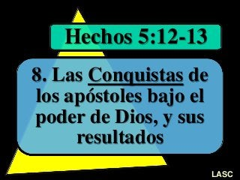
EL MINISTERIO EMPODERADO POR EL ESPIRITU SANTO
Hechos 5:12-16.
2

Slide 9
El poder y la presencia del Espíritu Santo se manifestó por medio de señales y prodigios, V.12.
  Es el Espíritu Santo que da poder para señalar la verdad del Evangelio y la provisión de Dios para las necesidades de la gente.
  Es el Espíritu Santo que obra a través de los siervos de Dios y los creyentes, Hechos 3:12-16. “La gloria es para Dios por que Él hace”

Slide 10
El poder y la presencia del Espíritu Santo se manifestó por la unidad de la Iglesia, V.13-14.
  Los creyentes se reunían para adorar y recibir instrucción de la palabra, V.12.
  Los creyentes eran tenidos en alta estima, V.13,14. “Muchos no querían identificarse con ellos, sin embargo, otros llegaron a creer en Jesús”.
  El poder y la presencia del Espíritu Santo expandió el alcance de la Iglesia, “… de las ciudades vecinas muchos vinieron a Jerusalén”, V.15,16.

Slide 11
Cuando anhelamos que el poder del Espíritu obre a través de nosotros, muchos corazones se abrirán al Señor y experimentarán su poder milagroso, el resultado: “las iglesias de nuestro tiempo crecerán”.

Slide 12
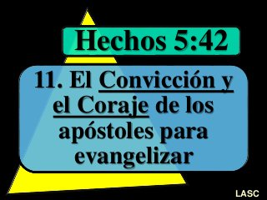
LA PERSECUCIÓN
Y EL GOZO
Hechos 5:17-42.
3

Slide 13
La persecución se intensificó debido al crecimiento de la Iglesia.
  El liderazgo religioso se llenó de celos, V.17.
  El sumo sacerdote hizo arrestar y encarcelar a los apóstoles, V.17,18.
  El Señor envió un ángel para liberar a los apóstoles y les indicó que siguieran proclamando las buenas nuevas en el templo, V.19-21.
  El sumo sacerdote acusó a los apóstoles de desobediencia y de promover disturbios, V.22-28.

Slide 14
La respuesta valiente de los apóstoles ante el Sanedrín.
  Ellos obedecerían a Dios antes que a los hombres, V.29.
  Ellos testificaron de la veracidad respecto a Jesús, V.30-32.
  Ellos sufrieron la furia y amenaza de muerte, V.33.
  Ellos fueron salvados por la intervención de Gamaliel, V.34-39. .

Slide 15
La respuesta valiente de los apóstoles ante el Sanedrín.
  Ellos fueron azotados, amenazados y liberados, V.40.
  Ellos se regocijaron y se sintieron honrados de sufrir por causa del nombre de Jesús, V.41.
  Ellos permanecieron fieles a su llamado de proclamar las buenas nuevas, V.42.

Slide 16
Cuando estamos dispuestos a morir por lo que creemos acerca de Jesucristo, el Espíritu Santo nos empodera para ser testigos fieles de Él, si sufrimos gócese de ser tenidos por dignos de sufrir por causa de su Nombre.

Slide 17
DISCIPULADO Y MINISTERIO EN ACCIÓN

Slide 18
Las pruebas pueden venir desde el interior de nuestras filas a través de enseñanzas y practicas engañosas.
También las pruebas pueden venir desde afuera en forma de oposición y opresión.
Permanezcamos firmes, no por nuestra propia fortaleza sino por el poder del Espíritu de Dios en nosotros.
Anime y ayude a los lideres en su iglesia a cumplir la Gran Comisión.
Comprométase a orar por los cristianos perseguidos en algún país y a apoyarlos.
Determine acercarse más al Señor y a mantenerse firme cuando vengan los desafíos.

Slide 19
